Slide 1

第二讲 简谐振动的合成
01 同方向的简谐振动的合成
02 相互垂直的简谐振动的合成

Slide 2
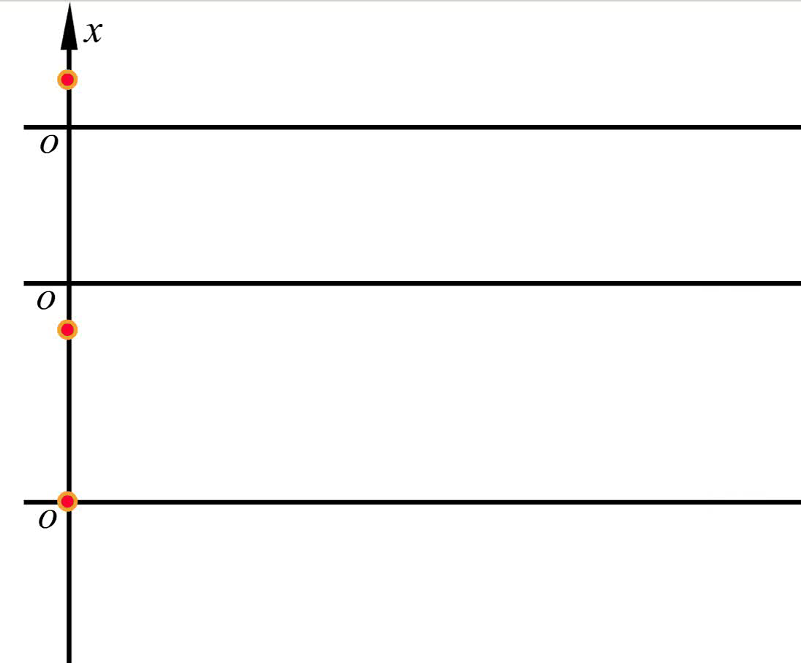
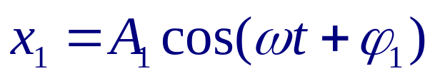
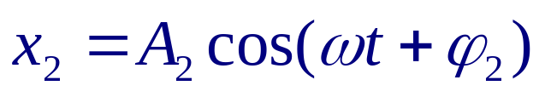
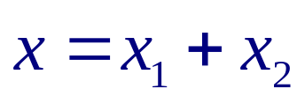
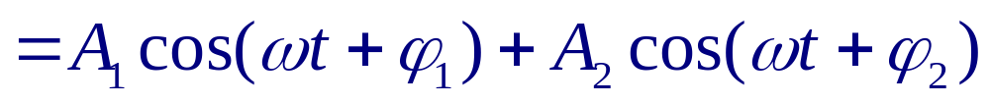
01 同方向的简谐运动的合成
1 同方向同频率的两个简谐振动的合成
—— 质点同时参与两个沿x方向独立的同频率的简谐运动
振动 1
振动 2
合成运动

Slide 3
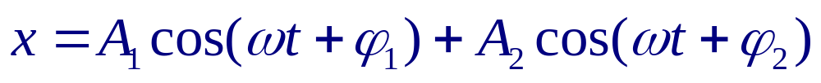
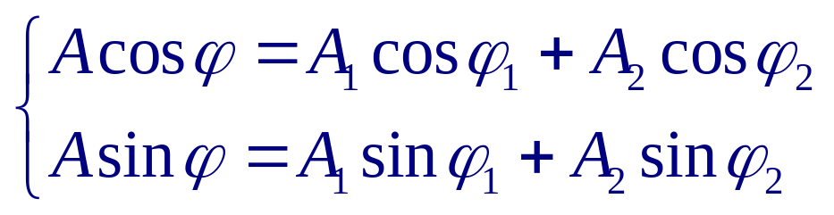
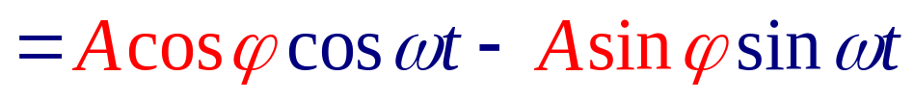
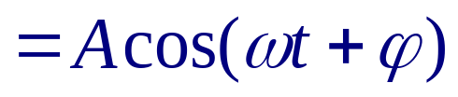
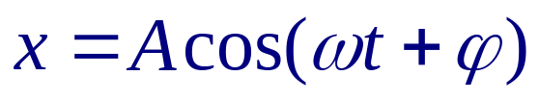
令
合成振动
—— 简谐运动

Slide 4
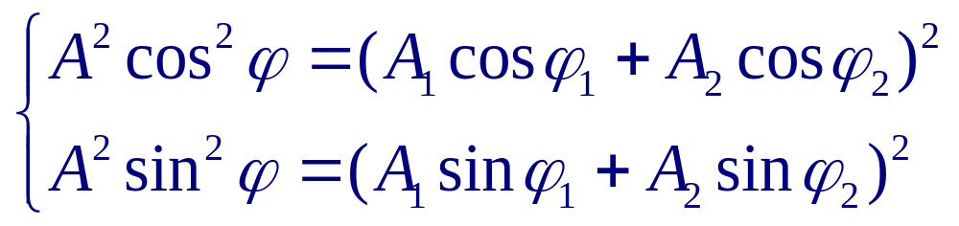
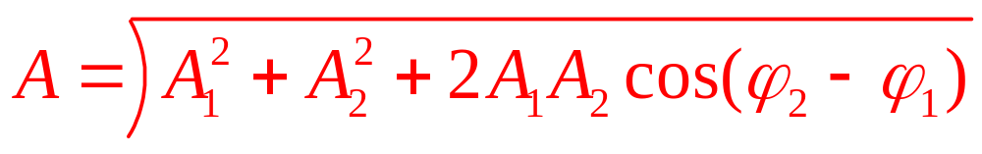
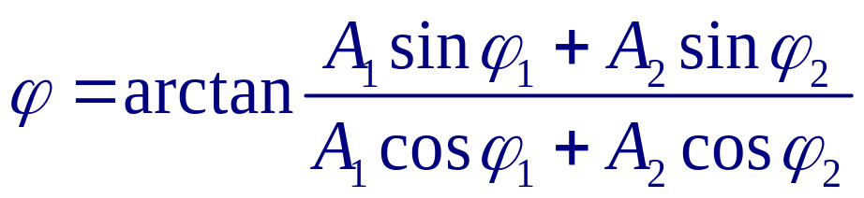
合成振动
—— 简谐运动
振动振幅
初相

Slide 5
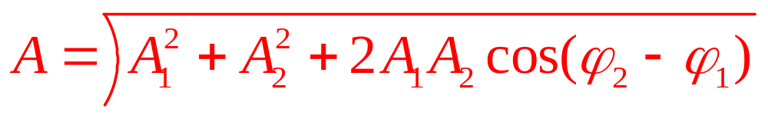
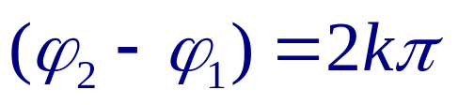
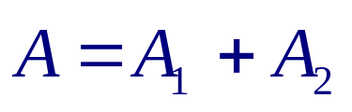
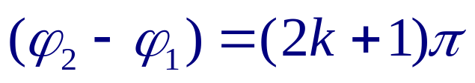
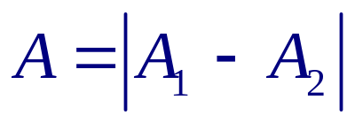
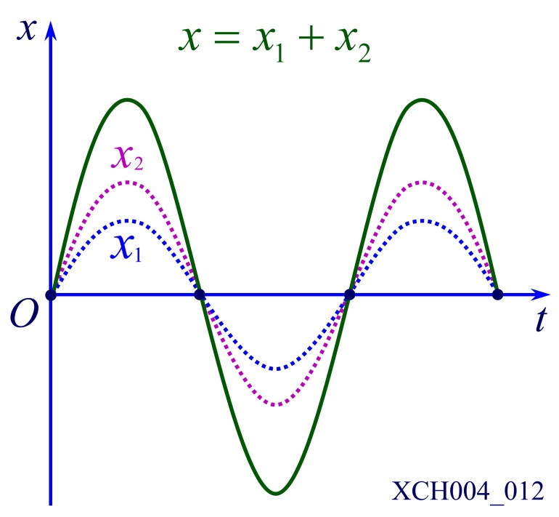
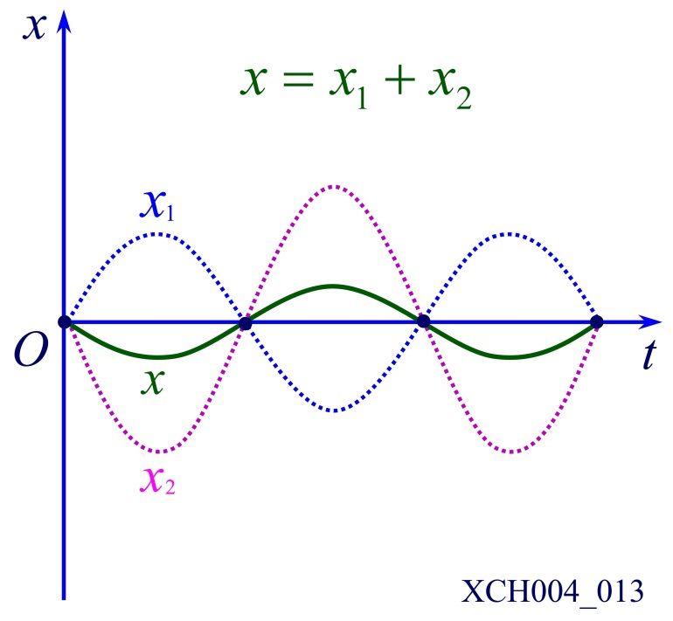
振幅
满足
— 振幅最大
满足
— 振幅最小

Slide 6
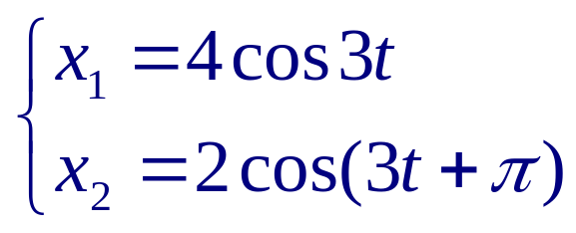
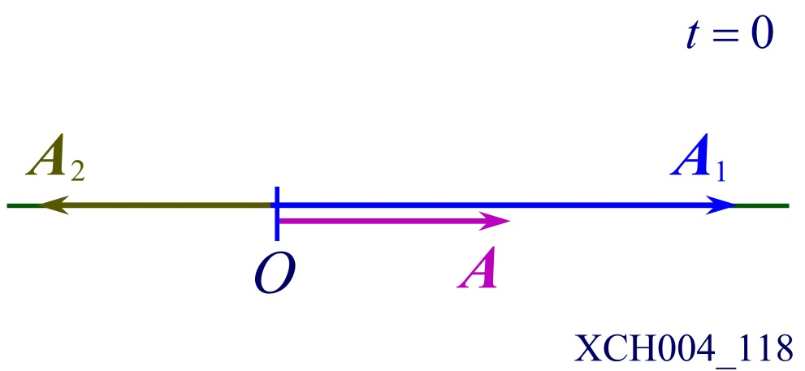
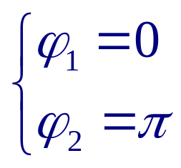
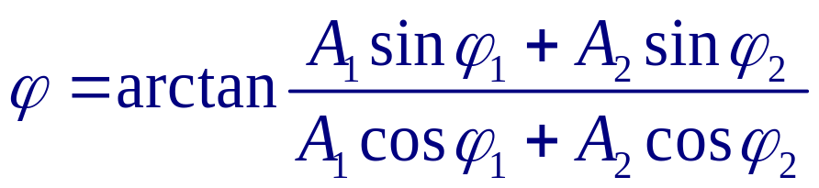

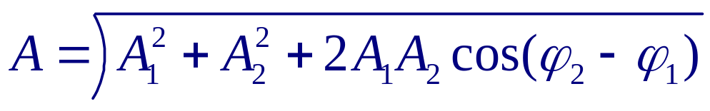


 质点同时参与两个振动
求合成振动的初相、振幅和振动方程


Slide 7
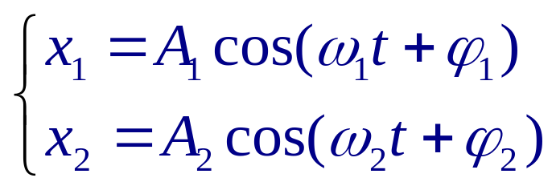
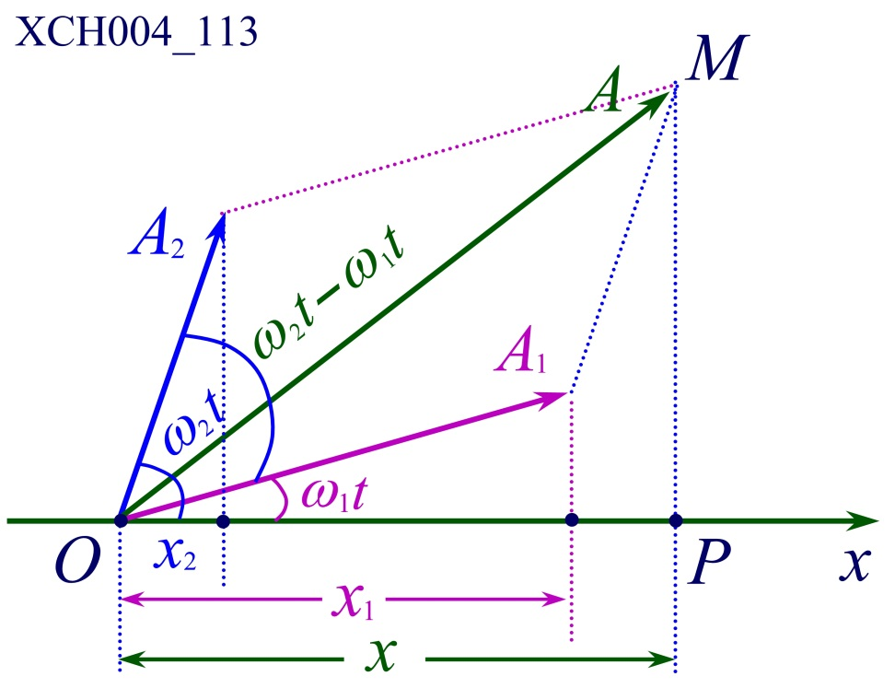
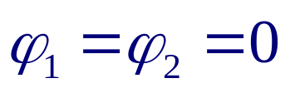
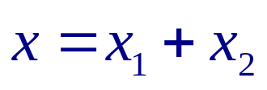
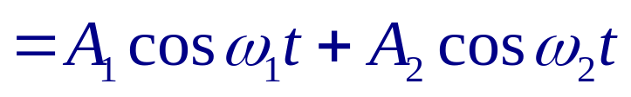
2 同方向不同频率的两个简谐振动的合成
两个同方向频率不同简谐运动
假设
—— 合成运动振幅随时间变化
—— 不是简谐运动

Slide 8
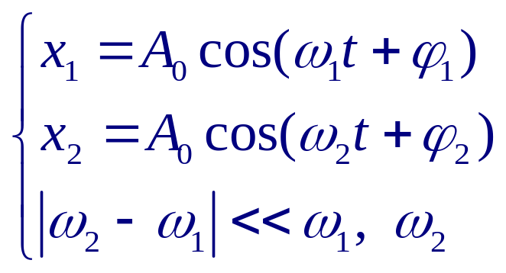
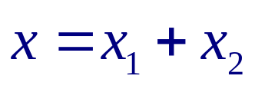
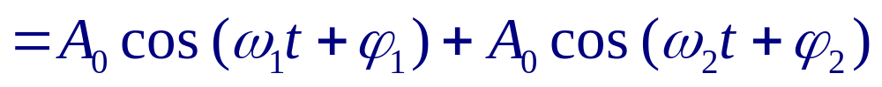
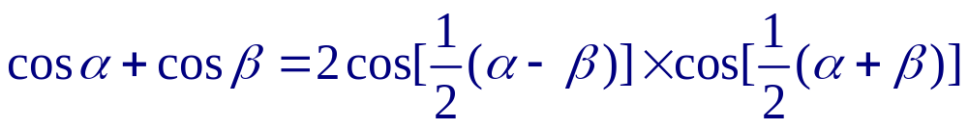
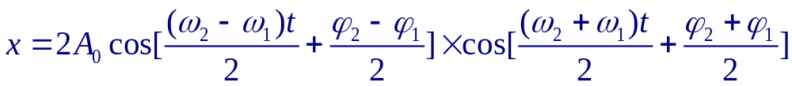

3 拍的合成
两个同方向频率略有不同简谐运动
合振动
应用

Slide 9
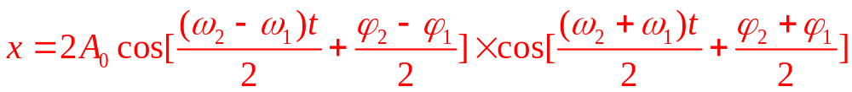
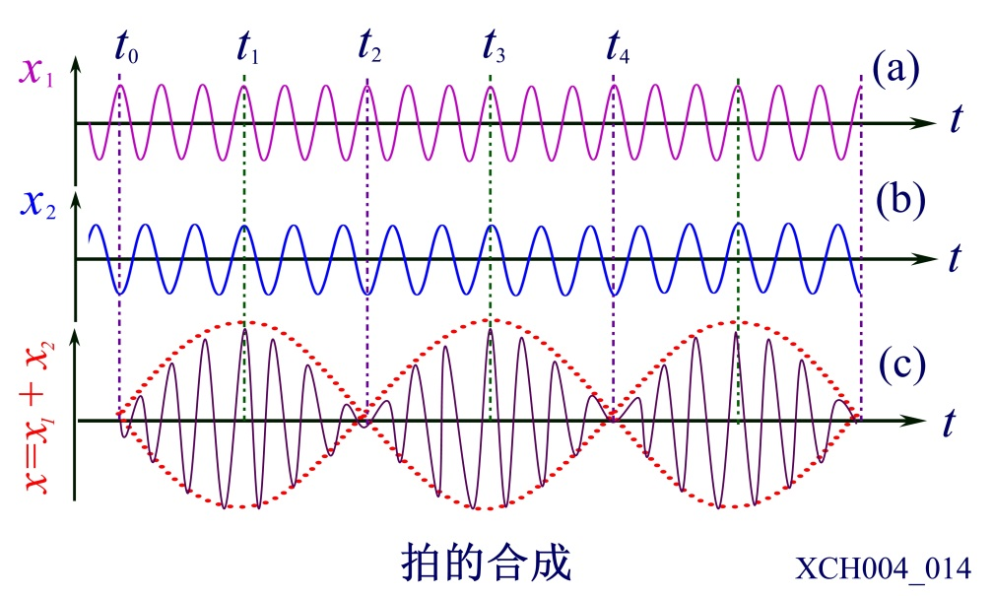
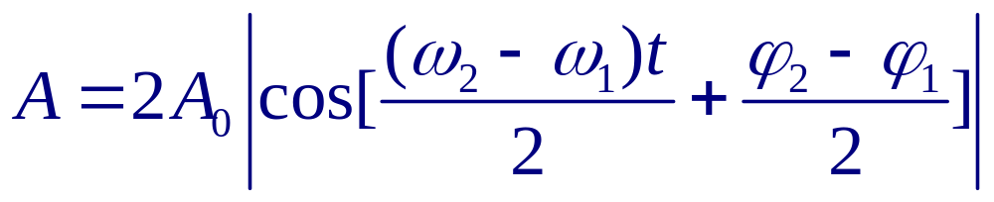
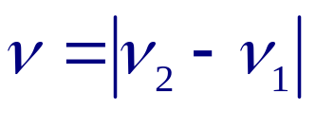
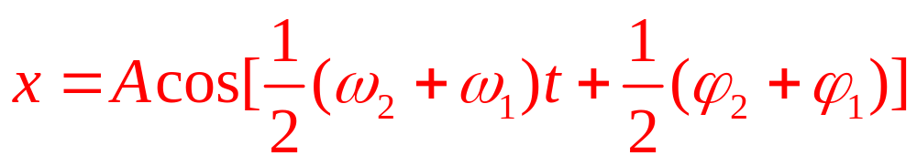
令
A 随时间缓慢变化
振幅变化的频率
—— 近似为简谐振动

Slide 10
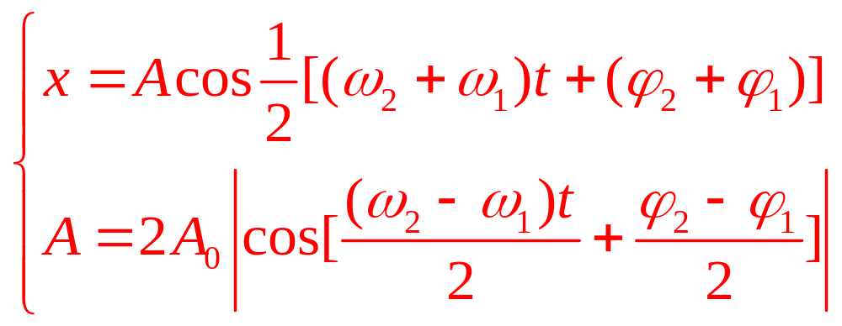
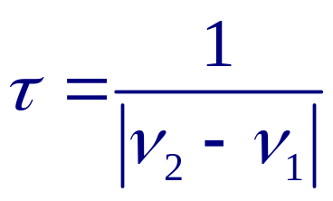
振幅变化的
频率和周期
合成振动近似为谐振动 —— 产生“拍”效应

Slide 11
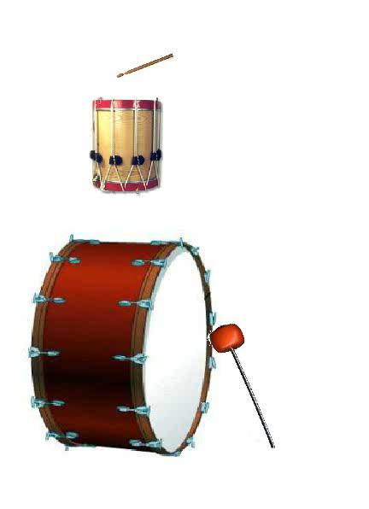
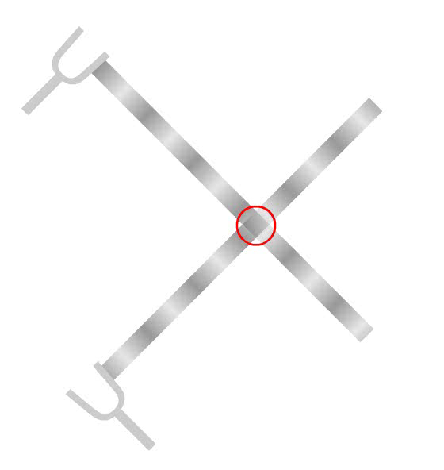
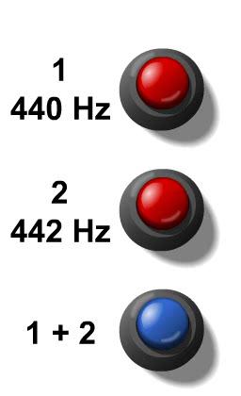
“拍频”效应 
频率略有差别的两个音叉
击打频率略有
不同的两只鼓
标准音440Hz和442Hz形成的拍频

Slide 12
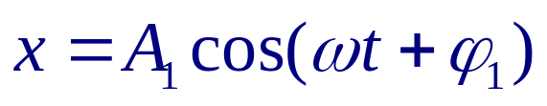
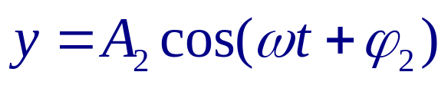
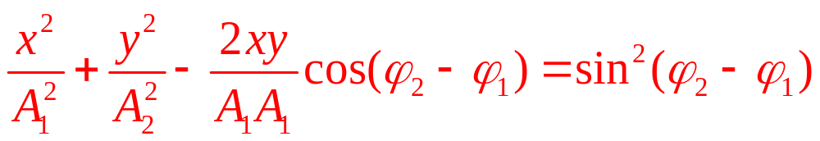
02 相互垂直的简谐振动的合成
1 同频率相互垂直的两个简谐振动的合成
x 轴方向
消去时间
y 轴方向
—— 合成运动轨迹方程
—— 椭圆方程

Slide 13
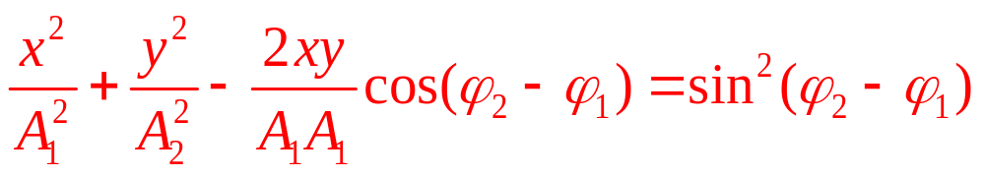
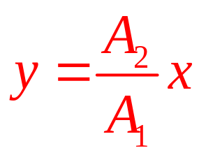







1) 当
—— 1 3象限
2) 当
—— 2 4象限
—— 简谐运动

Slide 14







3) 当
—— 顺时针
4) 当
—— 逆时针
—— 运动被限制在一个矩形范围内

Slide 15


5) 初相差Δϕ为任意值
—— 轨迹为斜椭圆

Slide 16



2 不同频率相互垂直的两个简谐振动的合成
—— 合成运动轨迹与两个频率
及初相差均有关
—— 运动轨迹为李萨如图形

Slide 17






Slide 18






Slide 19



两个频率不同__相互垂直简谐振动的合成
—— 李萨如图形

